Slide 1
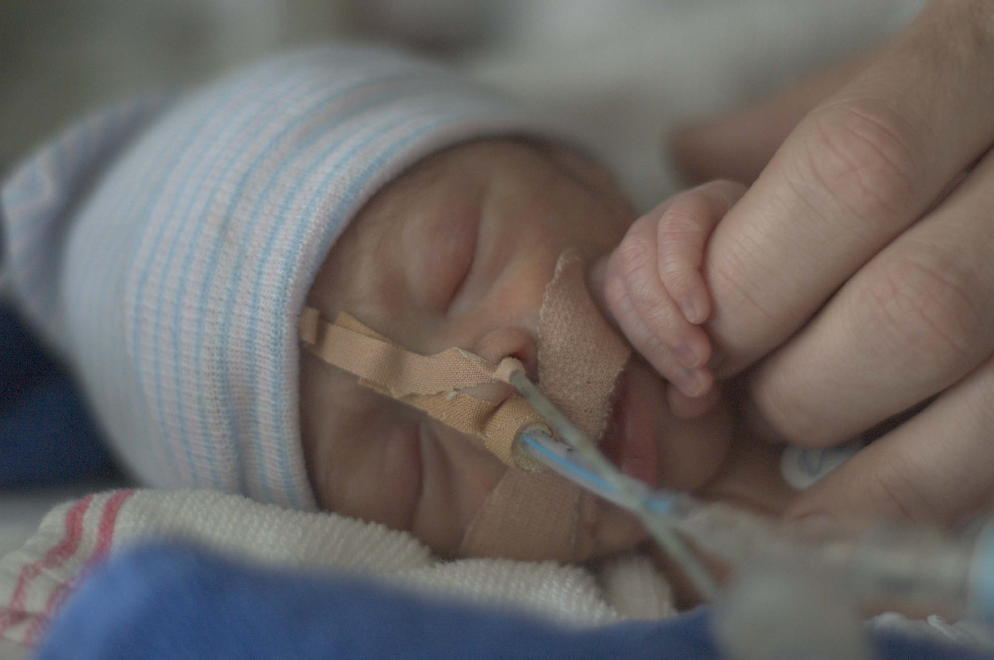
NIDCAP-Masterclass donderdag 18 mei 2017
Locatie: Green Village, Blokhoeve 7, 3438 LC Nieuwegein, www.green-village.nl
Inschrijvings- en Annuleringsvoorwaarden:
Inschrijven kan uitsluitend door invullen van het inschrijvingsformulier en overmaking
van het deelnemersbedrag. De deelname bedraagt € 90,00 inclusief restauratieve
voorzieningen.
Inschrijven is mogelijk tot 1 mei 2017
Alleen bij schriftelijke annulering tot twee weken voor aanvang van de scholingsdag
worden de kosten voor deelname minus administratiekosten (€ 15,00) gerestitueerd.
Sophia Research B.V.
NL47ABNA0524272395
BIC-code (voor buitenlandse betalingen): ABNANL2A
Vermeld daarbij uw naam (naam welke op het certificaat moet komen) en
Depotnummer 2180

Slide 2
Programma en sprekers
08.30 uur Inschrijving
09.00 uur Welkom door Mw. Monique Oude Reimer, NIDCAP consulent, co-director Sophia NIDCAP training; Erasmus MC Rotterdam
09.05 uur Presentatie slaap ontwikkeling door ???
09.40 uur Zweedse expertise met family gerichte zorg door Dr. Stina Klemming, Neonatoloog, NIDCAP gecertificeerd en Mw. Ann-Sofi Ingman, NIDCAP trainer; Karolinska Instituut Stockholm
11.00 uur Koffiepauze
11.20 uur Vragen ochtend, interactieve sessie
12.45 uur Lunchpauze
13.15 uur Presentatie vertrouwen door Drs. Nikk Conneman, Neonatoloog, NIDCAP trainer; Erasmus MC Rotterdam
14.00 uur Interactieve reflectie n.a.v. presentatie
15.00 uur Koffiepauze
15.30 uur Presentatie gebruik internet op een NICU door Mw. Nicole van Eldik, Kinderarts; MUMC Maastricht
16.30 uur Mededelingen en afsluiting masterclass door Mw. Monique Oude Reimer, NIDCAP consulent, co-director Sophia NIDCAP training; Erasmus MC Rotterdam

